Slide 1

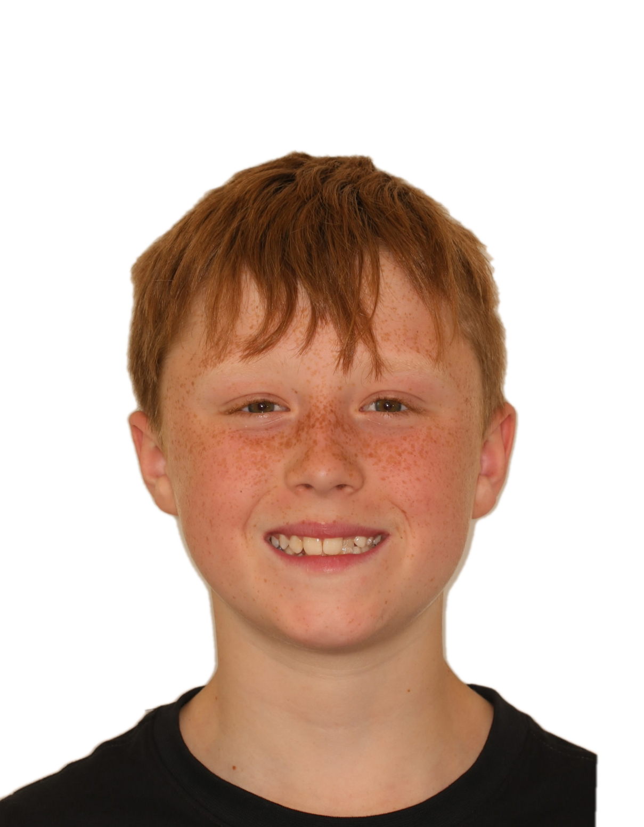

The Smile Space · Cas 1
Mathys
Denture mixte · 12,5 ans
Motif de consultation — Encombrement dentaire
Angelieri A-B · déficit transverse · encombrement
« Même outil, deux missions »
ULB
Notes:
[CARTON — ÉNERGIE : rassurer, socle solide + première étincelle.] Premier patient. Un enfant en denture mixte. Le cas le plus simple en apparence — et pourtant il pose déjà toute la logique des 90 minutes. Dispositif : MARPE avec deux vis de distalisation (expansion + recul des quadrants I et II).

Slide 2
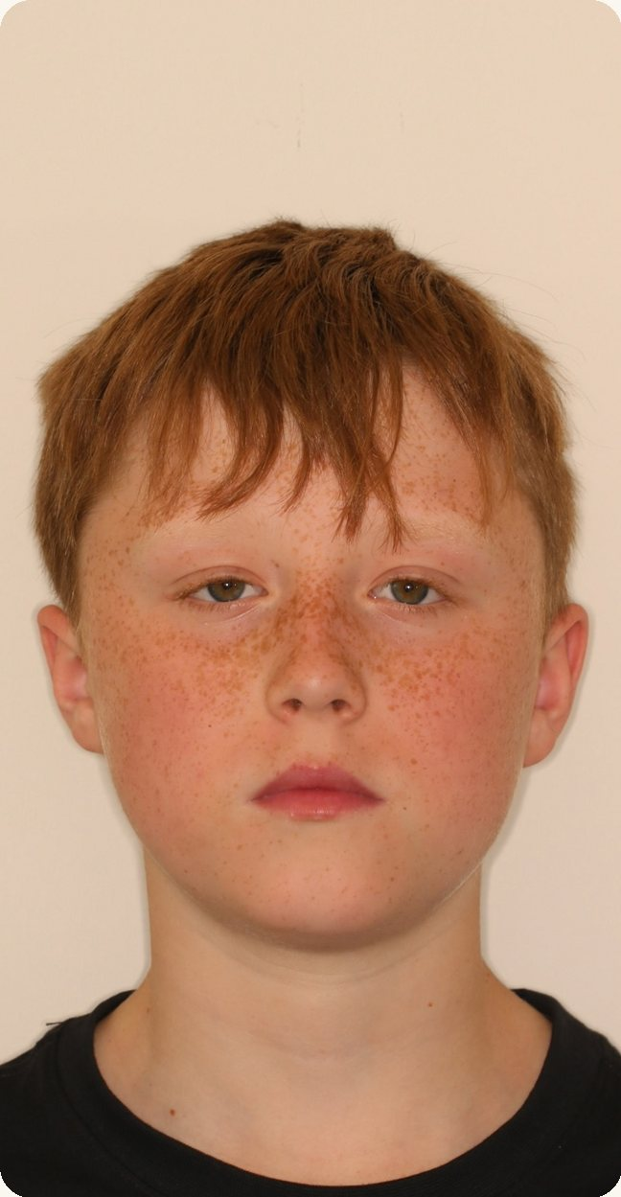
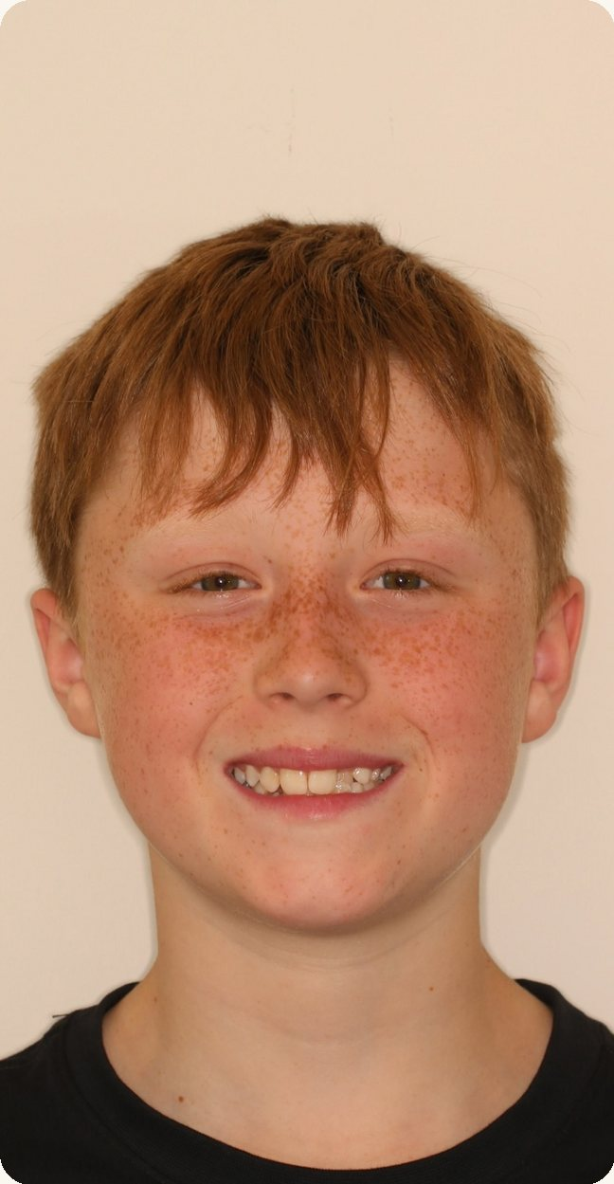
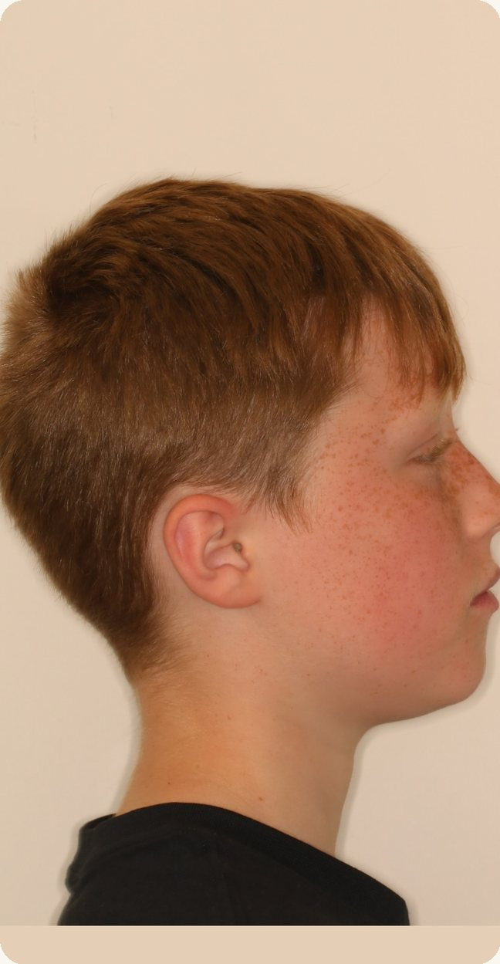
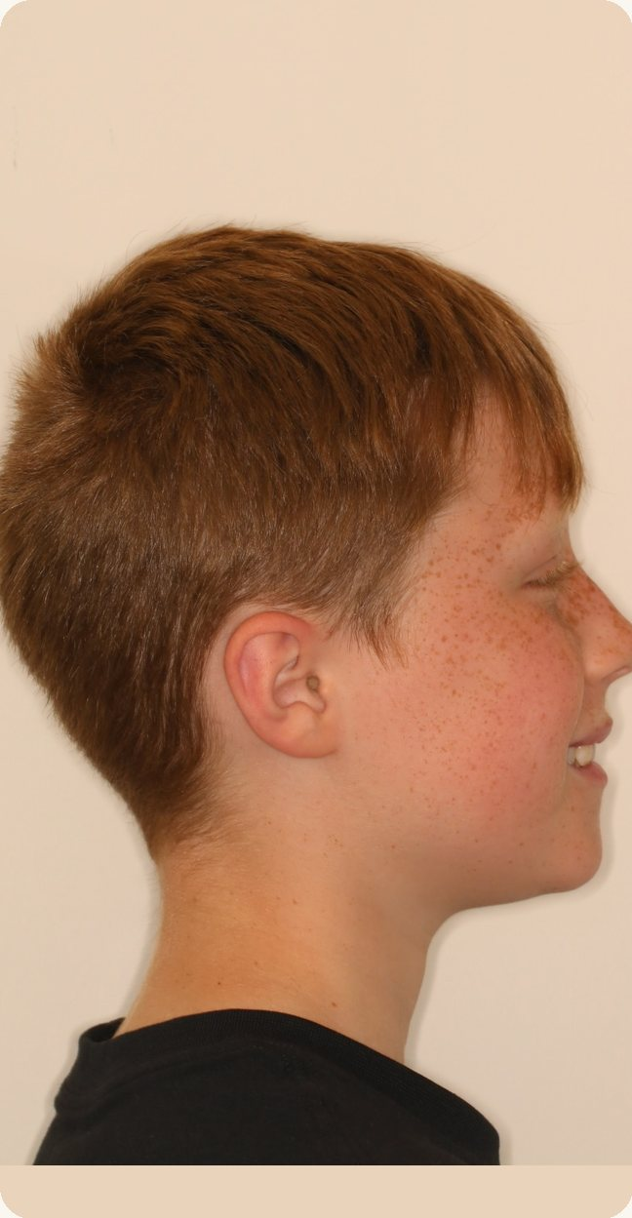

Cas 1 · Documentation
ULB
Notes:
[Point 1 — Patient. Laisser parler les images, ne pas réciter la fiche. Poser une note humaine : c'est un enfant, on agit tôt, au bon moment.] Mathys, denture mixte, stade A-B d'Angelieri. Motif : [le sien]. Clinique : déficit transverse, encombrement, [Classe/fonction]. Radios : pano (germes), téléradio + mesures, occlusales, CBCT. [Émotion : ne pas dérouler une fiche — raconter un enfant, à l'âge où tout se joue.]

Slide 3
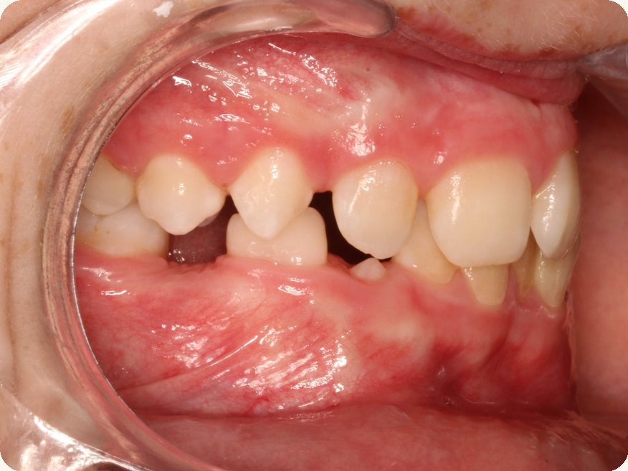
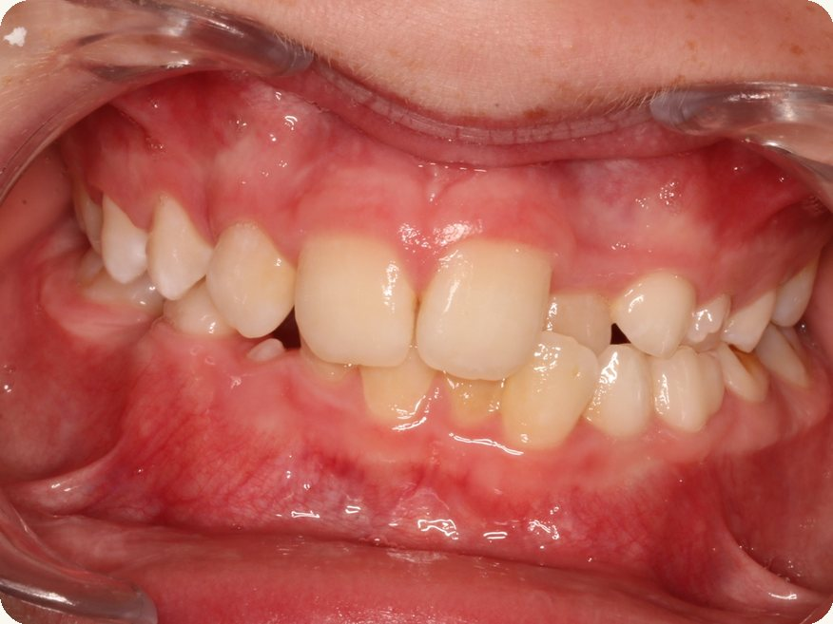
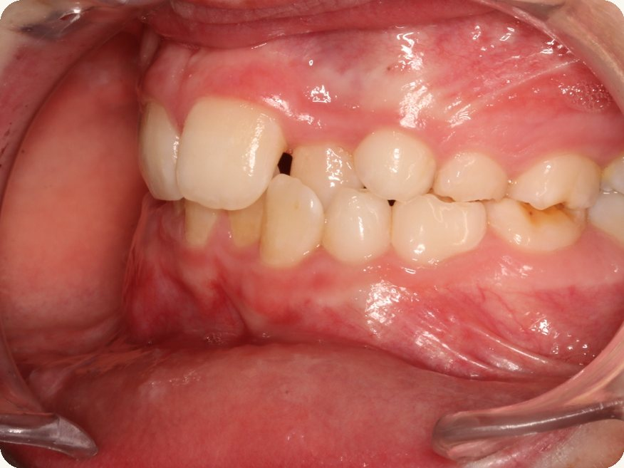
Cas 1 · Documentation
ULB
Notes:
[Doc intra — latéral D / face / latéral G.] Occlusion, rapports transverses et sagittaux, encombrement.

Slide 4
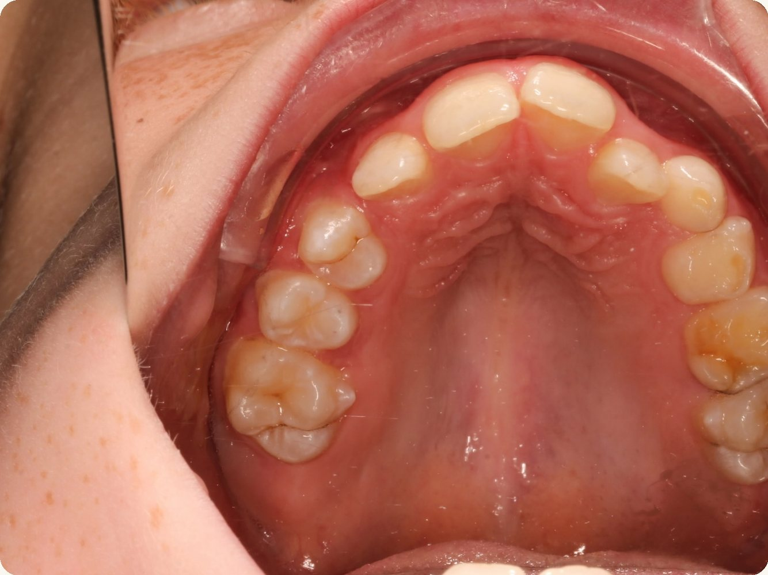
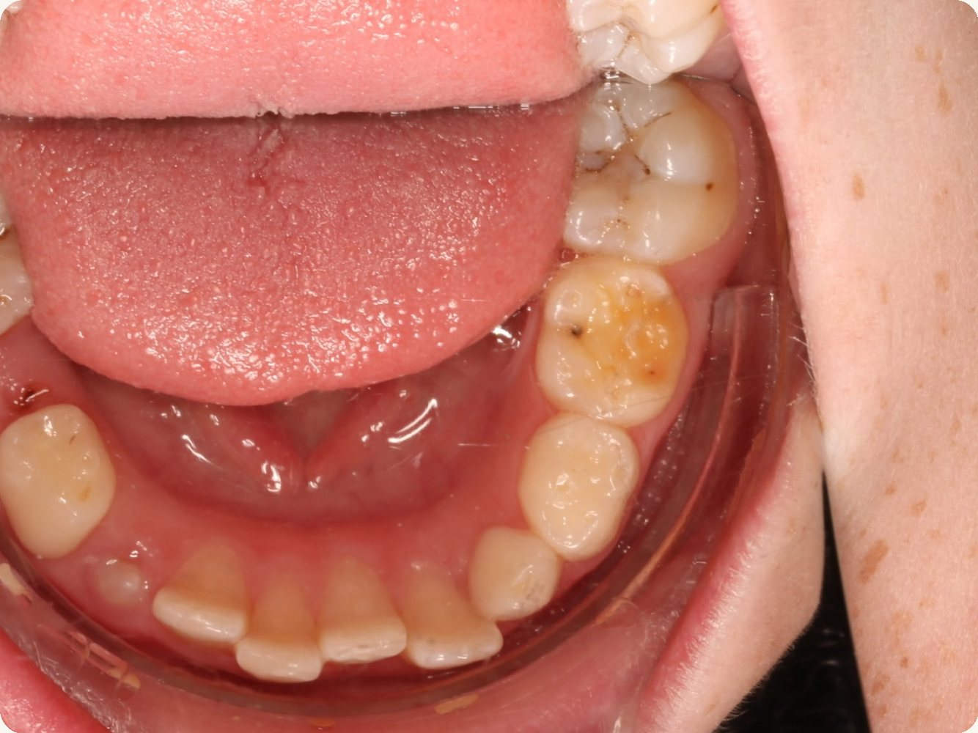
Cas 1 · Documentation
ULB
Notes:
[Vues occlusales — maxillaire / mandibulaire.] Forme d'arcade, déficit transverse, encombrement.

Slide 5
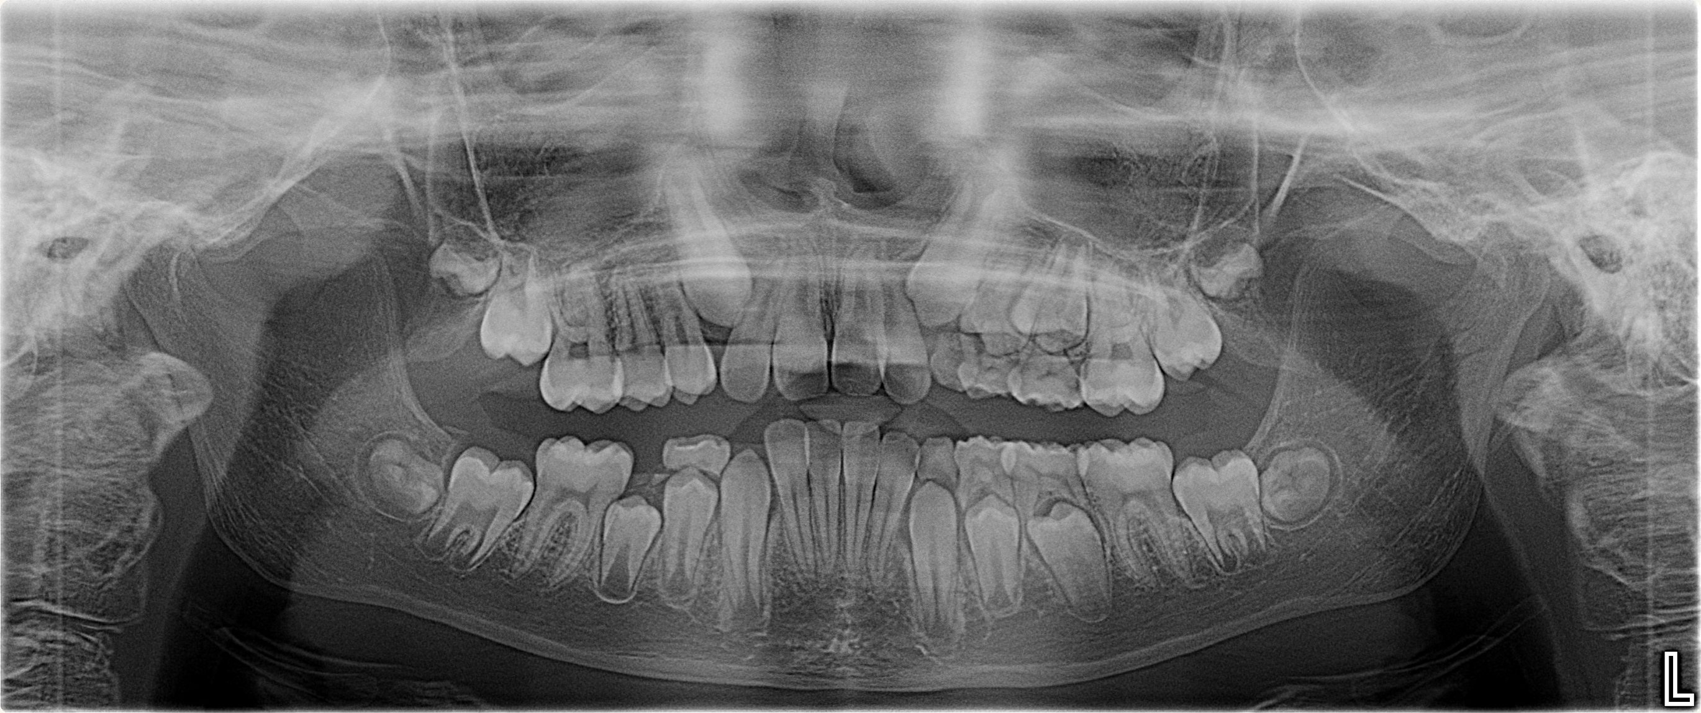
Cas 1 · Documentation
ULB
Notes:
[Panoramique — denture mixte.] Germes, séquence d'éruption, bilan général.

Slide 6
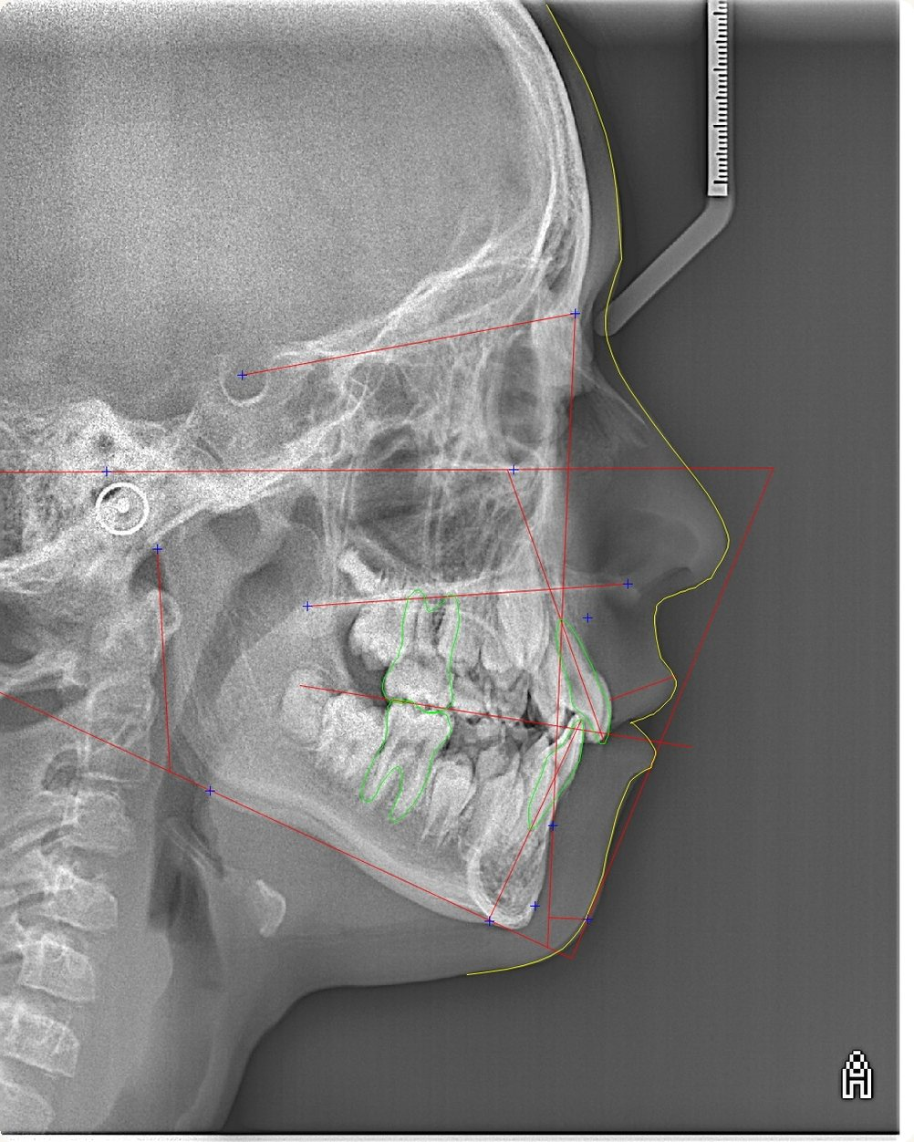
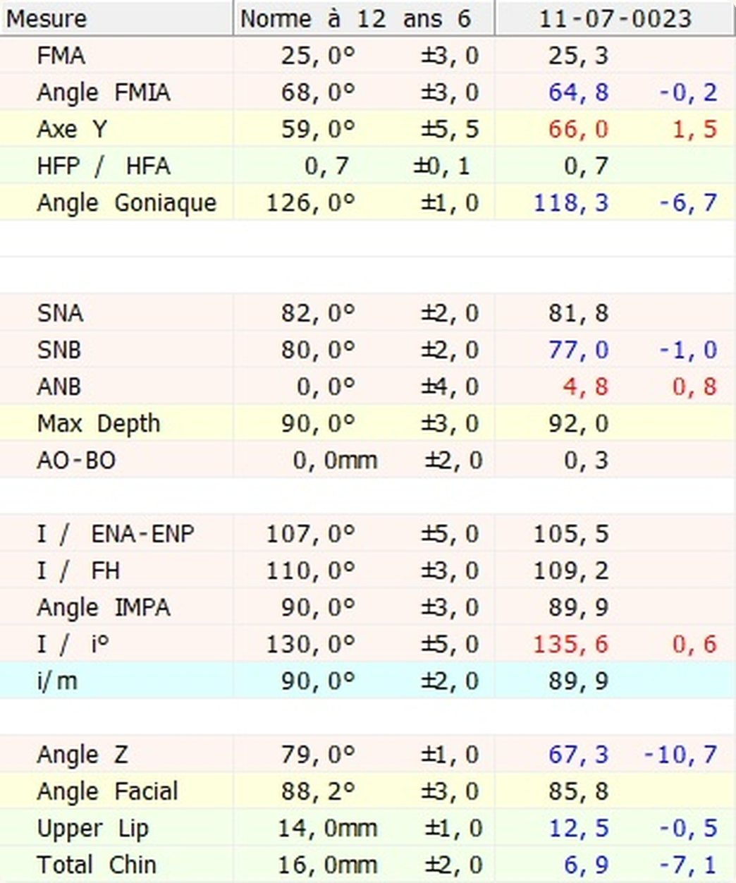
Cas 1 · Documentation
ULB
Notes:
[Téléradio + tracé + tableau.] Rapports squelettiques et dentaires ; base des mesures.

Slide 7
Participation
Suture ouverte. Stade A-B. Aucune résistance.
Et pourtant, des vis. Pourquoi ?
« La première idée à laquelle on pourrait tous penser : pas de résistance, donc pas besoin de vis… »
ULB
Notes:
[Points 2+3 — le plan (1er point) puis LA QUESTION. Ils réfléchissent. Formulation inclusive (Hermann : ne pas paraître moralisateur).] D'abord le plan, un seul point : MARPE + 2 vis de distalisation. On garde le pourquoi. « Comme Arnel vient de nous le montrer, l'enjeu des vis, c'est de vaincre la résistance du maxillaire. Alors la première idée à laquelle on pourrait TOUS penser, c'est : suture ouverte, stade A-B, aucune résistance… donc pas besoin de vis. [pause] Et pourtant, on en a mis. Si on regarde de plus près… pourquoi, à votre avis ? » [Repli sans Arnel : « On sait tous que l'intérêt premier des vis, c'est de vaincre la résistance… » — Se caler avec Arnel : sujet + ordre.]

Slide 8
Cas 1 · La réponse
Ancrage vs résistance.
1
2
3
La suture cède
Le vrai problème : l'ancrage
La vis ne force pas l'os
À cet âge elle est ouverte — elle ne résiste pas.
Les dents de lait ne tiennent pas les forces.
Elle remplace un ancrage défaillant.
Wilmes 2010 · PMID 21490997
Méta ≤16 ans · 10.3390/app15158326
Copello 2020 · 10.1111/ocr.12374
Mohamed 2018 · 10.2319/091717-624.1
ULB
Notes:
[Point 4+5 — la science + les avantages. Cœur pédagogique, prendre le temps.] Chez le jeune, la suture cède ; le problème c'est l'ANCRAGE — les dents de lait ne tiennent pas. La vis remplace un ancrage défaillant. Appuis : Wilmes (dispositif pour ancrage dentaire réduit, âge moyen 11,2 ans, PMID 21490997) ; moins de bascule chez le patient en croissance (méta ≤16 ans, 10.3390/app15158326) ; protection de l'os alvéolaire (Copello, 10.1111/ocr.12374) ; distalisation sur ancrage palatin (Mohamed, 10.2319/091717-624.1). Avantages : expansion squelettique + recul Q1/Q2 sans compensation, avant éruption des 2es molaires.

Slide 9

Cas 1 · Sites d'insertion
À 12 ans : 7 mm suffisent.
▪ T-zone — ni guide, ni ancrage bicortical indispensables à cet âge
Tarraf & Wilmes, Semin Orthod 2024 — CC BY 4.0,
avec l'aimable autorisation du Pr Wilmes.
ULB
Notes:
[Point 7 — tips. ÉNERGIE : creux technique, calme et précis.] T-zone : à cet âge, ni guide ni bicortical nécessaires. 7 mm d'ancrage suffisent (à présenter comme MA pratique, pas comme un seuil sourcé). Double charge (expansion + distalisation) → stabilité primaire bicorticale critique malgré tout. Séquence : [expand puis distalise / simultané]. Vigilance : bascule distale, rotation disto-palatine, dimension verticale. Mot sur le Micro II si pertinent.

Slide 10
Cas 1 · Le dispositif
MARPE + 2 vérins de distalisation
▪ Vérin central — expansion transverse
▪ 2 vérins de distalisation — recul des quadrants I & II
▪ Ancrage osseux paramédian — en arrière des incisives
Photo — MARPE + 2 vérins
À cet âge — 7 mm d'ancrage osseux suffisent (faible résistance suturale).
ULB
Notes:
[Le dispositif — montrer, expliquer brièvement. La quincaillerie (marque, moteur) va dans le remis / QR, pas ici.] Vérin central d'expansion, deux vis de distalisation pour reculer les quadrants I et II, ancrage osseux paramédian. À cet âge, 7 mm suffisent.

Slide 11
Cas 1 · Evolution
Occlusal — avant / après
AVANT
APRÈS
ULB
Notes:
[Point 6 — résultats. Laisser les images prouver, parler peu.] Avant/après : occlusales (gain transverse + recul des quadrants), profil, sourire. Évolution dans le temps.

Slide 12
Cas 1 · Evolution
Profil & sourire — avant / après
AVANT
APRÈS
ULB
Notes:
[Point 6 — résultats. Laisser les images prouver, parler peu.] Avant/après : occlusales (gain transverse + recul des quadrants), profil, sourire. Évolution dans le temps.

Slide 13
Cas 1 · Conseils & protocole
À 12 ans : 7 mm suffisent.
▪ T-zone — ni guide ni bicortical nécessaires à cet âge
▪ 7 mm d'ancrage osseux — faible résistance suturale
▪ Double charge (expansion + distalisation) — stabilité primaire critique
▪ Vigilance — bascule · rotation disto-palatine · dimension verticale
« 7 mm, dans ma pratique » — expérience clinique, pas un seuil publié.
ULB
Notes:
[Point 7 — tips. ÉNERGIE : creux technique, calme et précis.] T-zone : à cet âge, ni guide ni bicortical nécessaires. 7 mm d'ancrage suffisent (à présenter comme MA pratique, pas comme un seuil sourcé). Double charge (expansion + distalisation) → stabilité primaire bicorticale critique malgré tout. Séquence : [expand puis distalise / simultané]. Vigilance : bascule distale, rotation disto-palatine, dimension verticale. Mot sur le Micro II si pertinent.

Slide 14
Cas 1 · Vidéo
La pose, en trente secondes.
Le tempo
▪ On repère.
▪ Un quart de tour, deux, trois… la stabilité primaire.
▪ Pas de forcing — on s'arrête quand la tête touche la gencive.
Vidéo — pose des vis
ULB
Notes:
[La vidéo de pose — codes du démonstrateur (le vendeur de presse-jus) : TEMPO du geste, dédramatiser, PAS de vente. Muette, je commente en direct. Clip propre, court.] NARRATION (par-dessus la vidéo) : « On commence par endormir la surface. Puis quelques gouttes sur chaque site — quelques gouttes suffisent, on endort le périoste, pas l'os. On pose la vis. Le seul piège : on n'oriente pas perpendiculairement au plan sagittal — mais perpendiculairement à l'os qu'on aborde. La vis sur le tournevis, torque sur 35. Et là… pas de forcing — on ne pousse pas comme un malade, on visse. On avance… et on s'arrête net quand la tête touche la gencive. Un scan, têtes de vis nues, direction le labo. » [Puis, si dispo : témoignage patient « je n'ai rien senti ».]

Slide 15
Cas 1 · Vidéo
L'appareil en bouche.
Vidéo / photo — appareil en bouche
ULB
Notes:
[La vidéo de pose — codes du démonstrateur (le vendeur de presse-jus) : TEMPO du geste, dédramatiser, PAS de vente. Muette, je commente en direct. Clip propre, court.] NARRATION (par-dessus la vidéo) : « On commence par endormir la surface. Puis quelques gouttes sur chaque site — quelques gouttes suffisent, on endort le périoste, pas l'os. On pose la vis. Le seul piège : on n'oriente pas perpendiculairement au plan sagittal — mais perpendiculairement à l'os qu'on aborde. La vis sur le tournevis, torque sur 35. Et là… pas de forcing — on ne pousse pas comme un malade, on visse. On avance… et on s'arrête net quand la tête touche la gencive. Un scan, têtes de vis nues, direction le labo. » [Puis, si dispo : témoignage patient « je n'ai rien senti ».]

Slide 16
Participation
L'ancrage bicortical —
indispensable à 12 ans ?
À main levée
ULB
Notes:
[Interaction 2 — ils votent à main levée. Rappel de la leçon + le point T-zone.] « Pour expandre ce palais à 12 ans, l'ancrage bicortical est-il indispensable ? » [vote] RÉVÉLATION : « Non. La résistance est quasi nulle — la vis ancre, elle ne force pas. Et il y a mieux : à cet âge, si on est dans la T-zone, on n'a même pas besoin de guide ni d'ancrage bicortical. 7 mm suffisent. À 16 ans, là, on ira volontiers chercher le bicortical — mais ça, c'est le cas suivant… » [pont vers Antoine]

Slide 17
Cas 1 · Ce que ça change
Pour lui. Pour nous.
Pour le patient
Pour l'orthodontiste
▪ Traité au bon moment, sans compensation dentaire
▪ Un ancrage fiable même quand la denture ne suit pas
▪ Il aborde l'adolescence avec une bouche fonctionnelle
▪ Un geste simple : 7 mm, T-zone, pas de guide
▪ Il respire et dort mieux — au moment où le regard des autres compte le plus
▪ Reproductible — on repense la fenêtre d'intervention
ULB
Notes:
[Point 8 — LA distinction qu'Hermann trouvait floue. La marquer nettement, lentement, avec une pause entre les deux colonnes. Côté patient = émotion (sa vie) ; côté ortho = clinique (ta pratique).] « Pour lui, dans sa vie : traité au bon moment, une phase en moins, il aborde son adolescence avec une bouche fonctionnelle, il respire et dort mieux. [temps] Pour nous : un ancrage fiable même quand la denture ne suit pas, un geste simple, reproductible — et on repense la fenêtre d'intervention de toute une génération. »

Slide 18
La leçon
Chez l'adulte, la vis vainc l'os.
Chez l'enfant, elle ancre.
Même outil, deux missions.
ULB
Notes:
[LA CHUTE — marquer une coupure de voix avant (« Et si je devais résumer tout ça en une phrase… »), plus posée, plus large. Lance le cas suivant.] « Chez l'adulte, la vis vainc l'os. Chez l'enfant, elle ne vainc rien : elle ANCRE. Même outil, deux missions. Et c'est toute l'histoire des quatre-vingt-dix minutes qui viennent. »

Slide 19
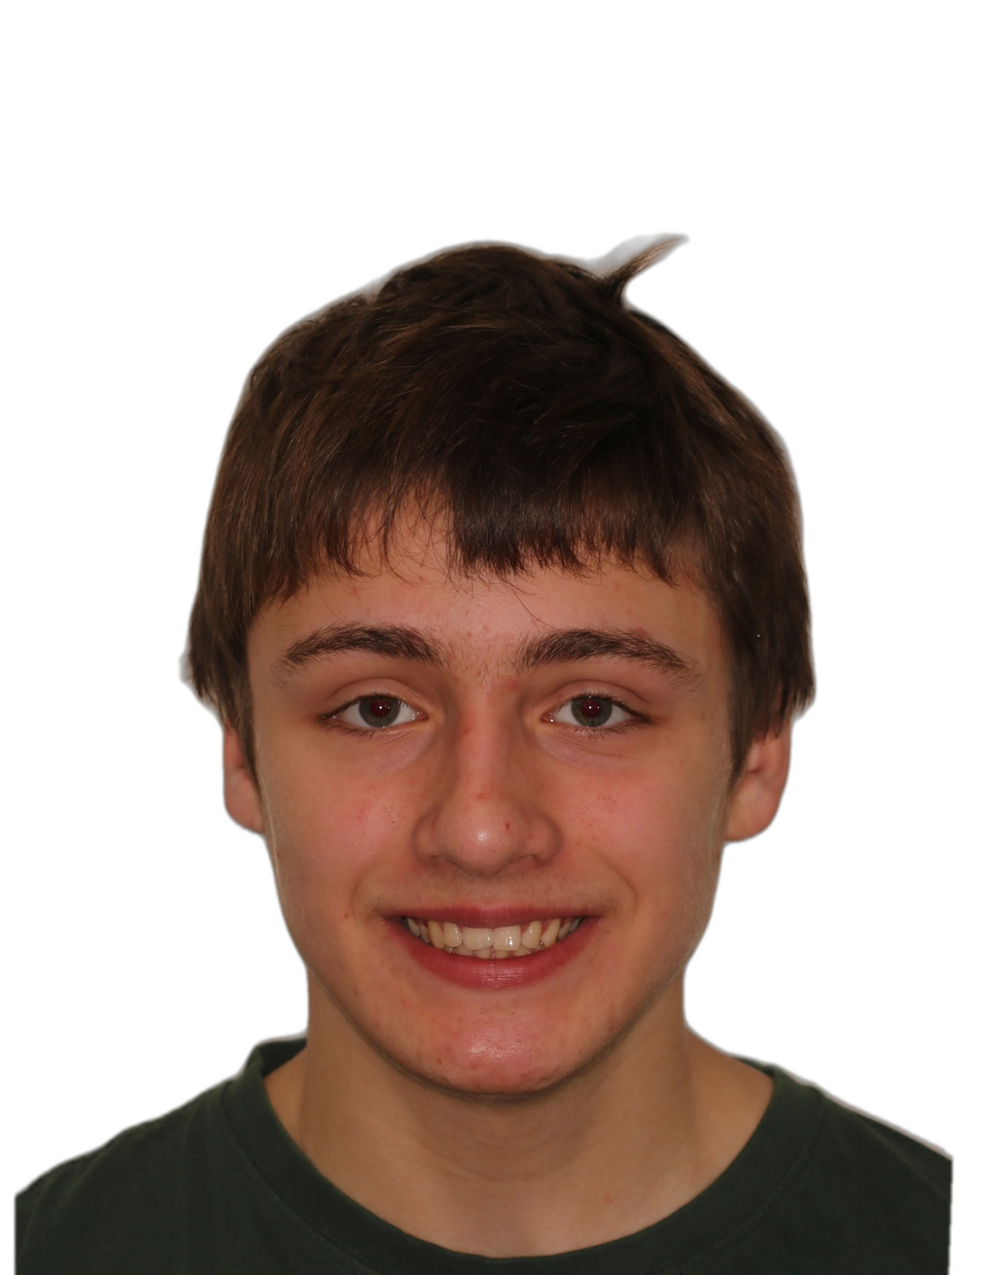
The Smile Space · Cas 2
Antoine
14-18 ans · 15,5 ans
Motif — dents pas droites
Classe II · déficit transverse · troubles du sommeil
« Les vis polyvalentes »
ULB
Notes:
Deuxième patient. Antoine, 15 ans et demi. On monte d'un cran : ici, quelque chose commence à changer. (Énergie : intrigué)

Slide 20
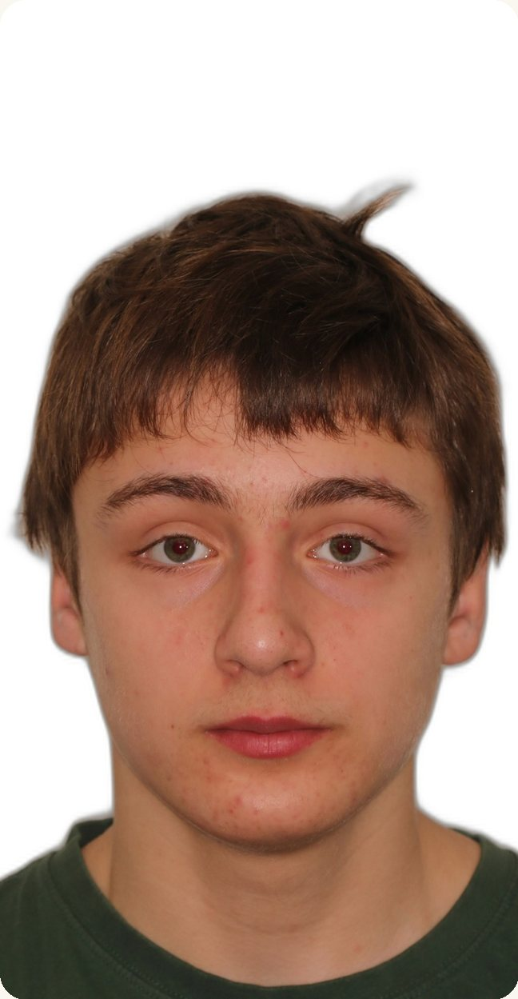
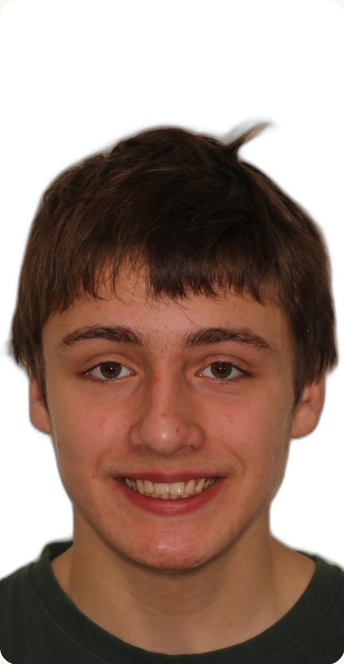
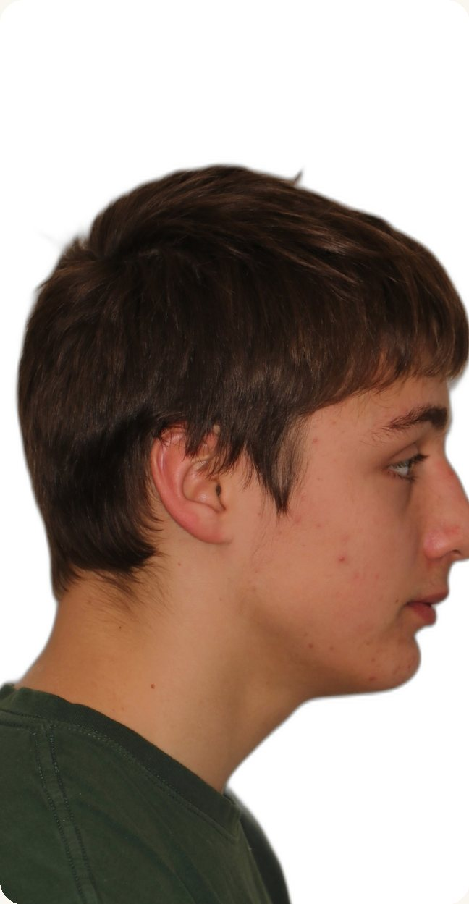
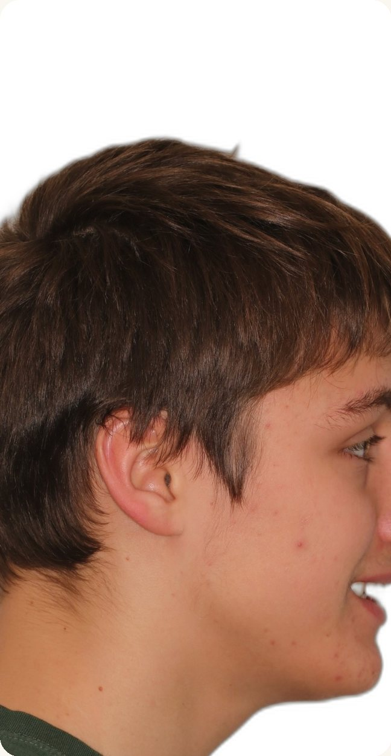
Cas 2 · Documentation
ULB
Notes:
Le motif, l'histoire d'Antoine, les 3 avis reçus. Raconter, pas décrire.

Slide 21
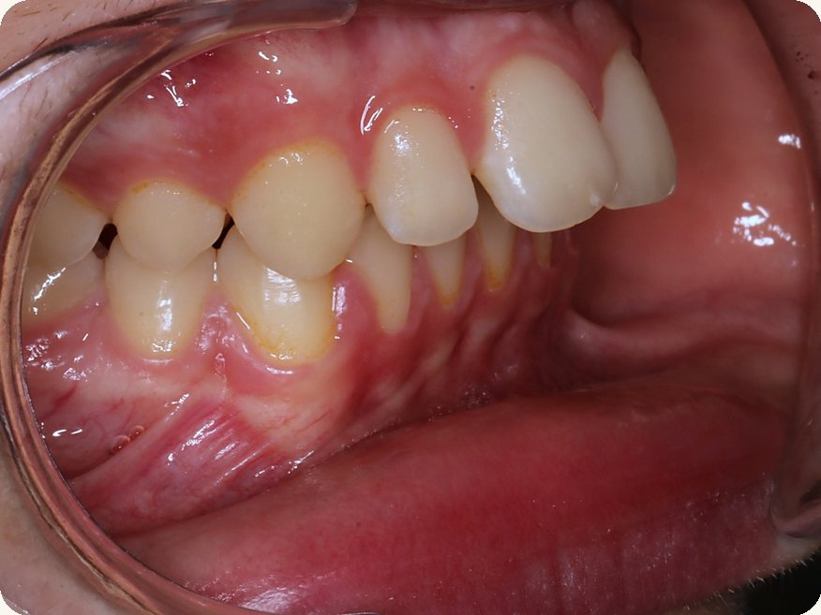
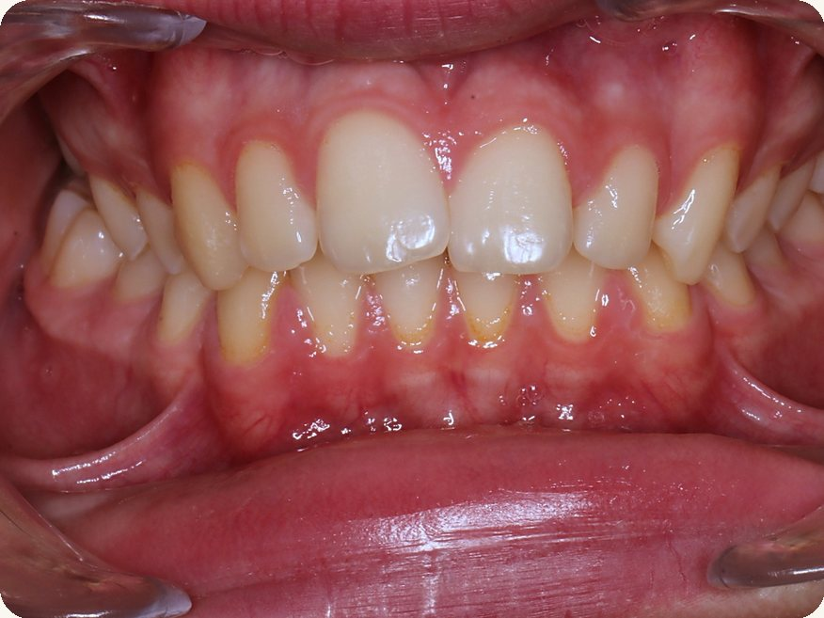
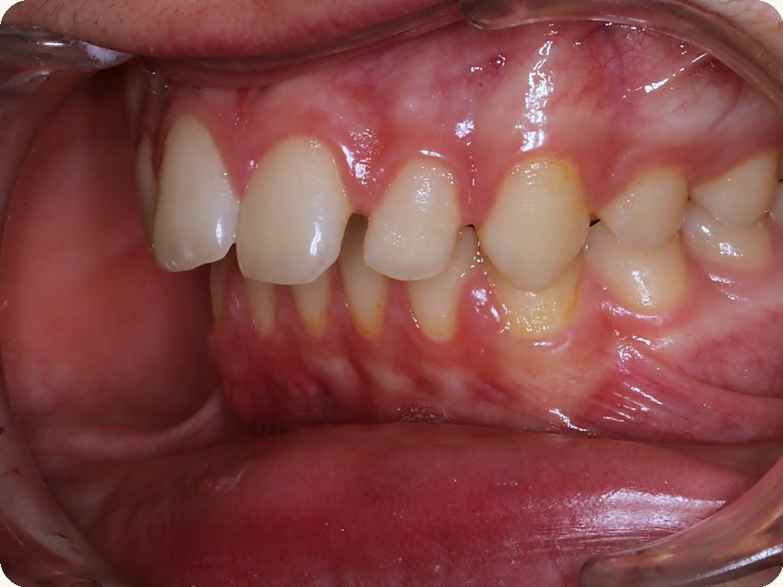
Cas 2 · Documentation
ULB
Notes:
[Doc intra — latéral D / face / latéral G.] Classe II, rapports transverses.

Slide 22
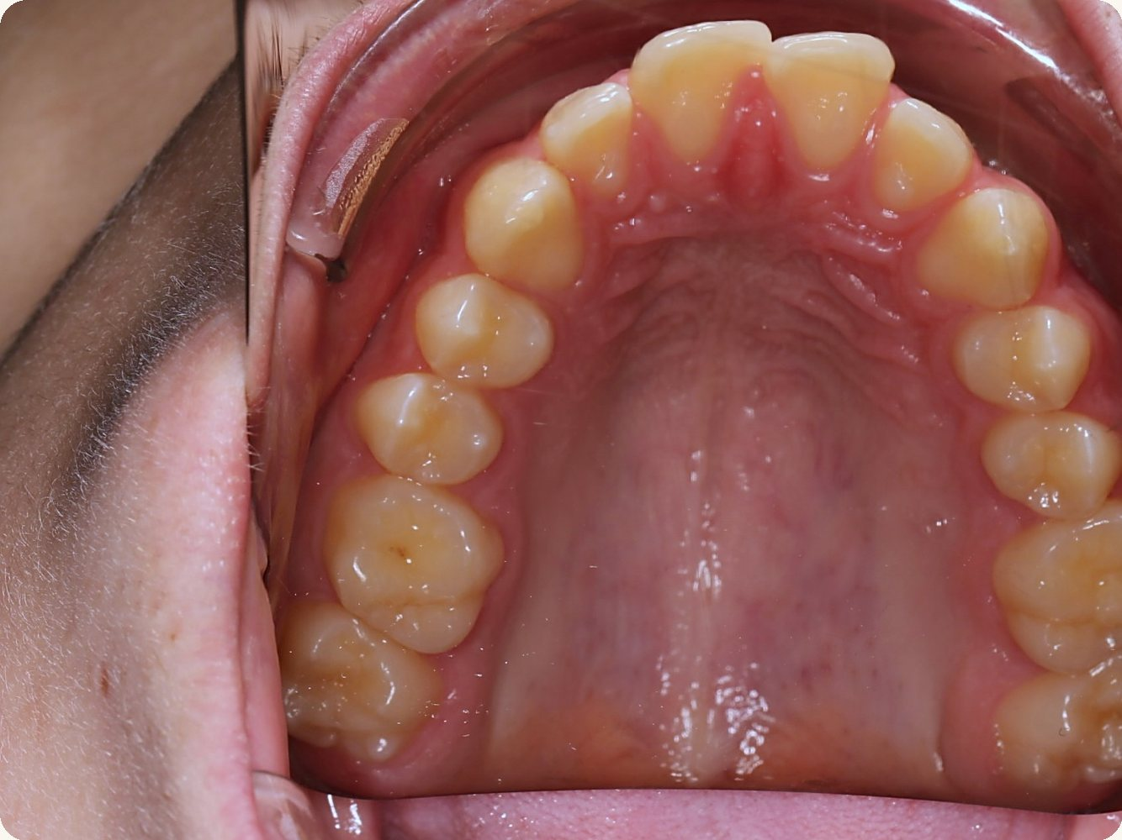
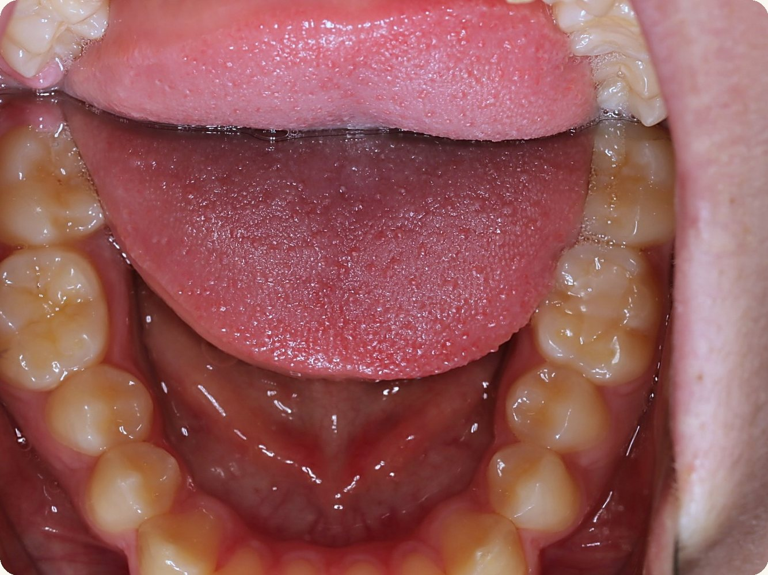
Cas 2 · Documentation
ULB
Notes:
[Vues occlusales — maxillaire / mandibulaire.] Forme d'arcade, déficit transverse.

Slide 23
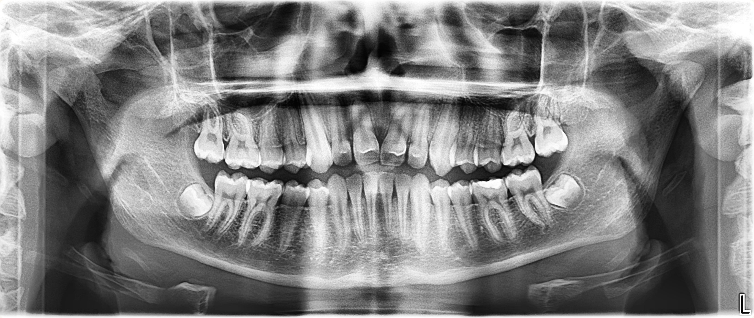
Cas 2 · Documentation
ULB
Notes:
[Panoramique.] Bilan général, dents de sagesse.

Slide 24
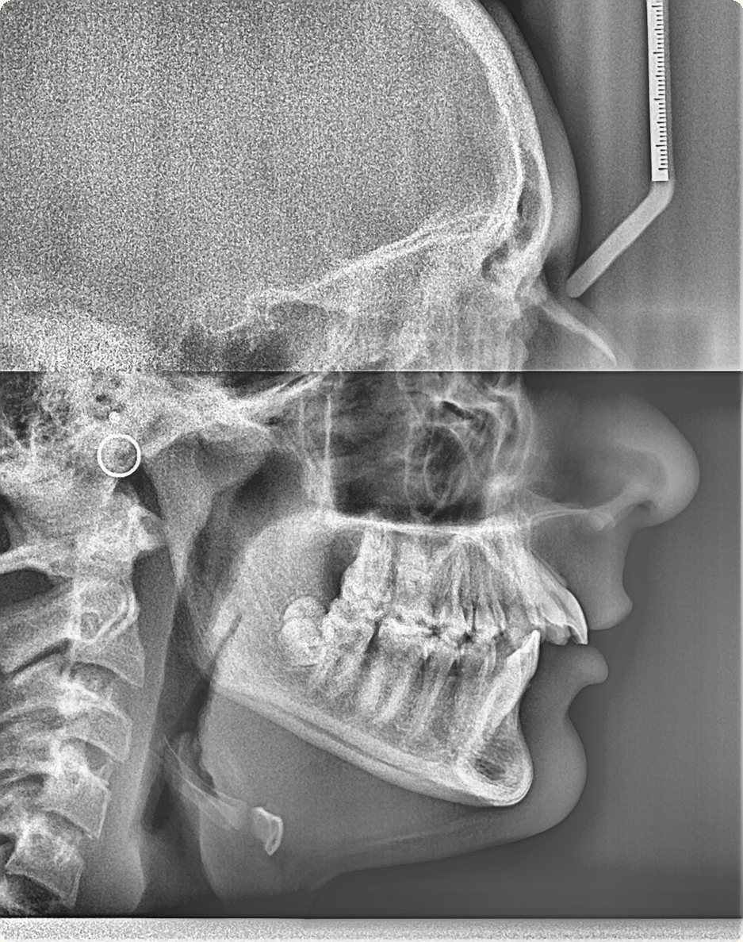
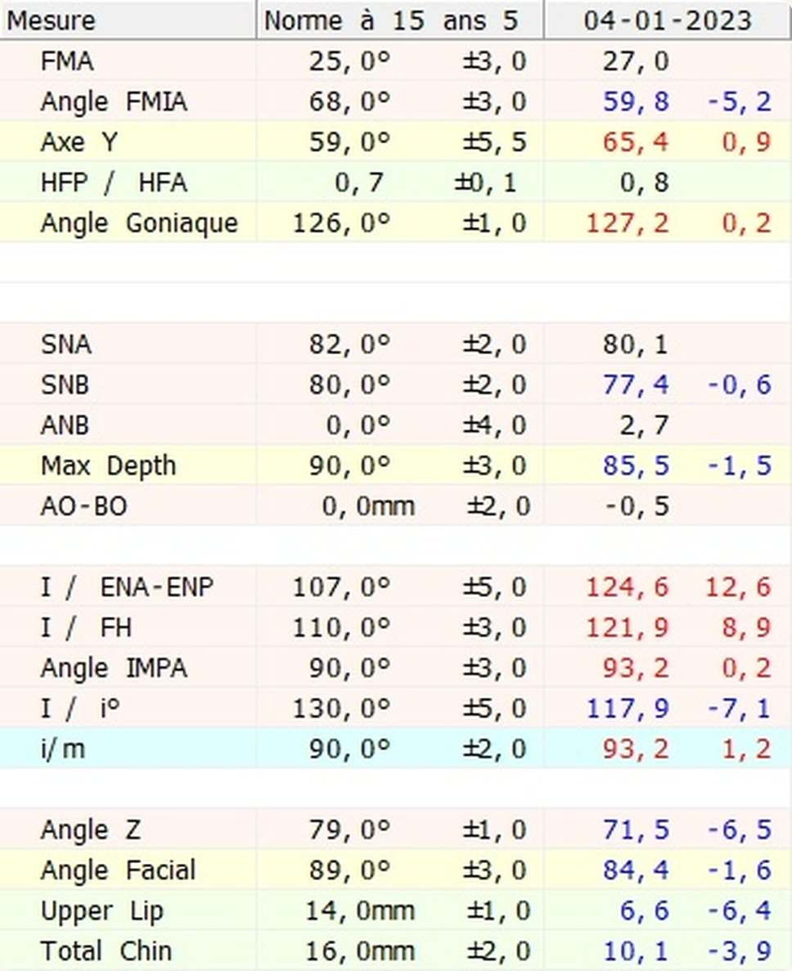
Cas 2 · Documentation
Maturation vertébrale — CVS 3-4
ULB
Notes:
Classe II squelettique, profil convexe, croissance quasi finie.

Slide 25
Le plan
De 2 chirurgies
à 1 seule.
Corriger le transversal sans chirurgie à son âge — je le dis à la maman avec la réserve d'usage, mais j'y crois.
ULB
Notes:
Quasi certain de corriger le transversal sans chirurgie à son âge ; dit à la maman avec la réserve d'usage, mais j'y crois.

Slide 26
La question · à main levée
Qui aurait posé l'indication de deux extractions de prémolaires ? Et qui ne l'aurait pas fait ?
Gardez votre position — j'y reviens
CVS 3-4 · presque 16 ans · Classe II · sommeil — 3 confrères : 2 chirurgies, la maman : 0.
ULB
Notes:
Laisser la salle se positionner avant de révéler. Rappel : CVS 3-4, presque 16 ans, Classe II, sommeil, 3 confrères → 2 chirurgies, la maman → 0.

Slide 27
Cas 2 · Le dispositif
MARPE modifié · 2 vérins de distalisation
▪ MARPE modifié — appuis dentaires inclus (Moon, Pereira-Varella)
▪ 2 vérins de distalisation — recul + amorce de l'effet Classe II
Photo — dispositif
▪ Anticipé en sécurité — au cas où la 2e chirurgie serait refusée
Idée — un seul ancrage osseux, plusieurs plans possibles.
ULB
Notes:
MARPE au sens large, appuis dentaires inclus (Moon, Pereira-Varella) ; vérins de distalisation et effet Classe II anticipés EN SÉCURITÉ, au cas où elle refuserait la 2e chirurgie.

Slide 28
Cas 2 · Après l'expansion
Après le MARPE
Occlusales — gain transverse
Intra — articulé croisé corrigé
ULB
Notes:
« On se remet 5 ans en arrière. Pour moi, c'était une dinguerie. » (1er sommet, marquer un temps)

Slide 29
Cas 2 · Le refus
La maman dit non à la 2e chirurgie
▪ +2 mm — par le relâchement articulaire
▪ +2 mm possibles — par les vérins de distalisation
▪ + un shift d'arcade — « je suis bon »
Mais trop tard dans la croissance : déposer pour un multibague + Forsus serait trop long.
ULB
Notes:
2 mm gagnés par le relâchement articulaire + 2 mm possibles par les vérins + un shift d'arcade → « je suis bon » ; mais très tard dans la croissance, déposer pour multibague + Forsus serait trop long.

Slide 30
Cas 2 · Le problème à l'envers
Convertir sans redémarrer
▪ Dépose de l'appareil — envoi au labo
Photo — labo / conversion
▪ Supports Herbst — sur les 6 bagues supérieures
▪ Armature dento-portée — appuis inférieurs
▪ Pose des pistons — le Herbst est en place
ULB
Notes:
« Mon plan tient, je m'en sors sans extraction ni chirurgie. »

Slide 31
Cas 2 · Herbst en place
L'effet sagittal démarre
Intra — Herbst posé
Profil — la mandibule avance
ULB
Notes:
Le pivot est enclenché, la mandibule avance.

Slide 32
Cas 2 · Les petits caractères
Ce que je n'avais pas prévu
T0 + Herbst en bouche
Photo / vidéo — témoignage
ULB
Notes:
16 ans, la copine, l'appareil pas pratique pour les bisous → il veut qu'on l'enlève → il réclame la chirurgie pour ça. Mais l'appareil est VISSÉ, il ne peut pas l'enlever seul ; et vu le retard de croissance, je l'avais réglé direct en HYPER-Classe I (le coup d'avance).

Slide 33
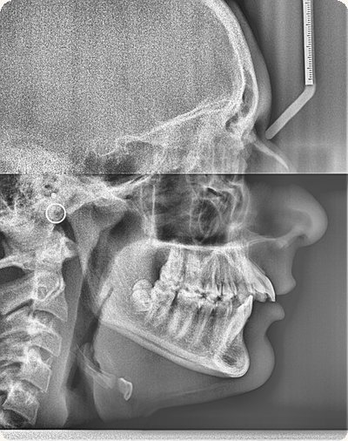
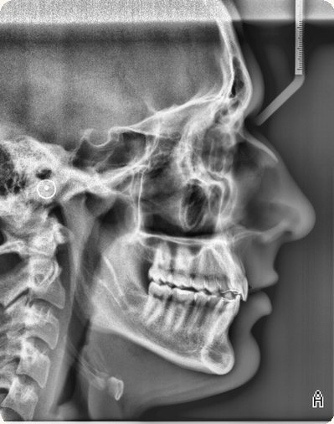
Cas 2 · Fin de traitement
Résultat final
Face
Sourire
Profil
Occlusales
Classe II devenue quasi Classe III · hyper-Classe I tenu · sans extraction, sans chirurgie
ULB
Notes:
Sans extraction, sans chirurgie ; les 6 mois → 3 mois, la maman qui craque. Hyper-Classe I tenu, Classe II → quasi Classe III.

Slide 34
Quiz · la dépose
On enlève les vis.
Faut-il anesthésier ?
ULB
Notes:
Faire réagir la salle avant la vidéo.

Slide 35
Cas 2 · La réponse
En vidéo
Vidéo — dépose des vis
ULB
Notes:
La dépose en vidéo — dédramatiser.

Slide 36
Cas 2 · Le palais après dépose
Du trou de vis au site cicatrisé
À la dépose — trou de vis
Après — site cicatrisé
Illustration sur une autre patiente
ULB
Notes:
Le trou de vis cicatrise sans trace. Illustration sur une autre patiente.

Slide 37
Cas 2 · Le vrai coût osseux
Je réponds à ceux qui auraient extrait
▪ On pourrait compenser + extraire 2 prémolaires — une option légitime.
▪ Trou de vis ~2 mm — cicatrise sans trace.
Démo — alvéole vs ronds de vis à l'échelle
▪ Alvéole de prémolaire ~5 × 7 mm — une dizaine de sites de vis.
▪ Extraction ortho symétrique : 2 à 4 dents saines. La vis : aucune.
ULB
Notes:
Ne pas caricaturer l'extraction : c'est une option légitime. Mais le coût osseux n'est pas le même.

Slide 38
Cas 2 · Tips 1/3
TAD-first — changer de plan sans redémarrer
▪ Appareil sur vis : on dépose l'armature, on modifie, on repose sans toucher aux vis.
▪ En TAD-last, il aurait fallu tout redéposer.
▪ Leçon — chez l'ado dont le plan peut bouger, TAD-first = liberté de changer de dispositif en cours de route.
ULB

Slide 39
Cas 2 · Tips 2/3
Anticiper le plan B
▪ Prévoir les vérins de distalisation dès la pose (sécurité, ne coûte rien).
▪ Sur-corriger (hyper-Classe I) quand la compliance est incertaine.
▪ Leçon — chez l'ado, on règle en anticipant la non-compliance.
ULB

Slide 40
Cas 2 · Tips 3/3
Un labo réactif change les possibles
▪ La conversion Herbst rapide n'a été possible que grâce à une fabrication réactive et intégrée (SmileLab).
▪ Un délai rédhibitoire devient une manœuvre de quelques jours.
▪ Leçon — piloter la fabrication ouvre des options cliniques.
ULB
Notes:
Dire sobrement.

Slide 41
Cas 2 · TAD-first vs TAD-last
Changer de plan sans redémarrer
TAD-first
TAD-last
▪ L'ancrage osseux d'abord — le reste s'y adapte
▪ L'ancrage en dernier — le plan est figé
▪ Armature retirée sans toucher aux vis
▪ Changer de plan = souvent redémarrer
▪ Empreinte, labo, repose : on change de cap
▪ Moins d'options quand l'imprévu survient
ULB
Notes:
Armature retirée sans toucher aux vis → empreinte → labo → repose ; c'est le TAD-first qui rend ça possible ; les vérins n'ont jamais servi.

Slide 42
Cas 2 · Ce que ça change
Pour lui. Pour nous.
Pour lui
Pour nous
▪ 2 chirurgies évitées
▪ Un seul ancrage, deux plans, changement de cap sans redémarrer
▪ Il garde son visage
▪ La clé chez l'ado dont la croissance est incertaine
▪ Respiration et sommeil corrigés
ULB
Notes:
Dire lentement, avec une pause entre les deux colonnes.

Slide 43
La chute
Cas 1, la vis ancrait.
Ici, elle est polyvalente.
Un même ancrage osseux, deux plans, sans redémarrer.
La clé chez l'ado, Classe II comme Classe III.
ULB
Notes:
Coupure de voix avant ; fait le pont avec Mathys.

